Slide 1

适用于更高电压和效率的超低杂感SiC模块
赛米控丹佛斯
大客户经理
范健
2025.09

Slide 2


车规级功率模块的要求和趋势
匹配出流能力的封装
通过低杂散电感设计，满足更高的电压平台和效率
更高的集成度
成本优化
用于 800V 系统的 SiC
用于 400V 系统的 SiC / IGBT
提高模块的寿命
供应链安全

Slide 3
车规级功率模块的要求和趋势
匹配出流能力的封装
通过低杂散电感设计，满足更高的电压平台和效率

Slide 4
车规级功率模块的要求和趋势
通过低杂散电感设计，满足更高的电压平台和效率

Slide 5

1000V更高电池电压带来的挑战
方案 | 缺点 | 优点 | 推荐指数
1200V芯片+大栅极电阻 | 电流斜率di/dt受限 损耗急剧增大 效率降低 | 无需更换芯片和模块 很小的设计变动
定制1400V-1700V芯片 | 芯片成本增加 非通用电压等级 Rdson增大 | 足够的电压安全裕量 可增加开关频率 无需大改设计
1200V芯片+优化系统杂感Ls | 无法突破芯片本身限制 特有的封装形式 | 无需修改模块设计即可满足更高电压平台 低损耗 效率不妥协
Notes:
<200V过电压
厚的外延层、好的表面形貌、较低的掺杂浓度有利于提高器件的击穿电压

Slide 6
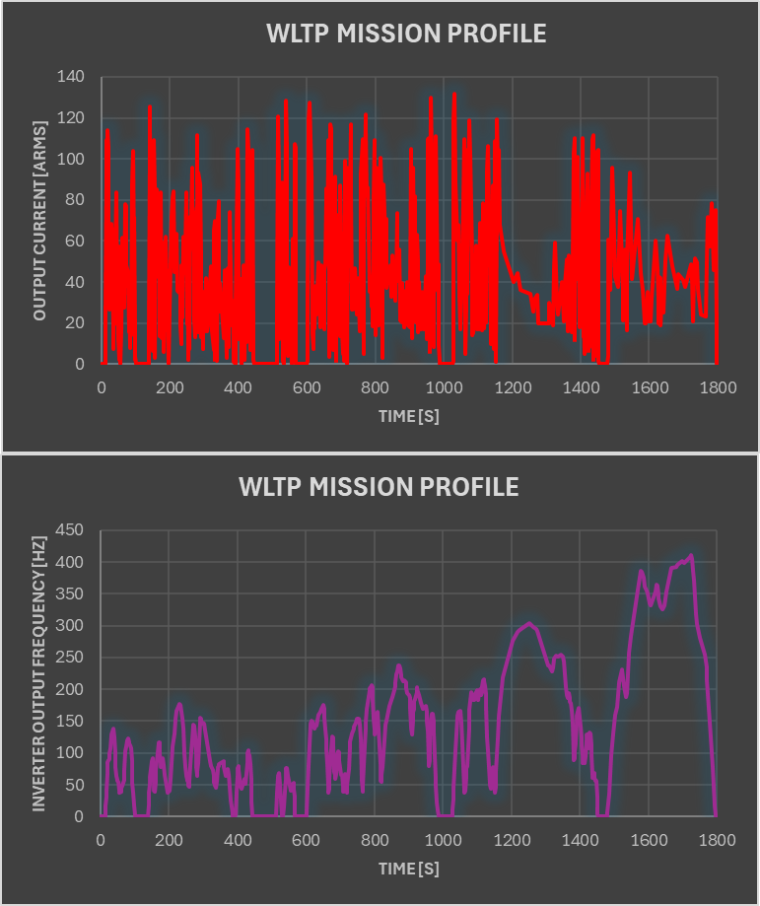
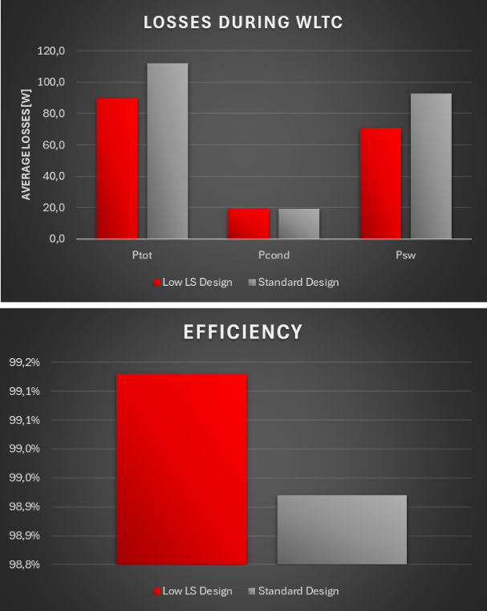
优化SiC功率模块和逆变器杂感以提高效率
2电平 主驱逆变器 “标准模块”
设计
系统Ls = 12nH
di/dt ~16A/ns
2电平 主驱逆变器 “优化模块” 低杂感设计
系统Ls = 8nH
di/dt ~ 24A/ns
Notes:
12*16=8*24=192V过电压
上方的图显示了随时间变化的主驱逆变器的输出电流曲线，下方则展示了主驱逆变器的输出基频变化
采用低杂感模块的设计使开关损耗降低了23%，从而总的损耗降低了19%，电控效率从98.94%提升至99.16%。在电动汽车领域，即便是0.1%的效率提升都意味着显著的续航里程改善

Slide 7
优化功率模块封装尺寸
匹配出流能力的封装

Slide 8
优化功率模块封装尺寸
参考模型:
2024 量产的SiC 1200V
开放式铜散热底板
Si3N4 陶瓷基板
大批量生产
不同的芯片配置
~170A (+-20%)
~260A (+-20%)
最佳成本点
Notes:
单位输出电流相对COGS销售成本有两条类似抛物线的曲线，这两条曲线的成本最优点落在400Arms和650Arms之上
在这两者左右±20%的区间内，成本增加幅度可以控制在大约5%以下，我们认为这个区间是匹配相应出流能力的最佳成本区间

Slide 9
优化功率模块封装尺寸
参考模型:
2027 量产的SiC 1200V
开放式铜散热底板
Si3N4 陶瓷基板
大批量生产
不同的芯片配置
~190A (+-20%)
~300A (+-20%)
关键发现：每种模块的尺寸/架构都有其成本最优点
Notes:
2027年，随着sic芯片的迭代，出流能力进一步提升，那么我们认为这两个成本最优点的电流将会进一步增加至450Arms和750Arms

Slide 10

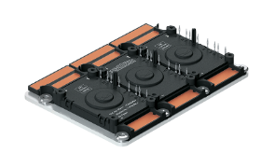
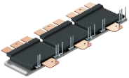
契合应用的赛米控丹佛斯车规级功率模块
赛米控丹佛斯推出两种尺寸的车规级功率模块，其输出能力覆盖330Arms 到900Arms
同一种封装形式可支持400V & 800V系统
同一种封装形式可兼容Si & SiC
DCM 1000x eMPack®
DCM S
eMPack® M
Chip Technology Upgrade

Slide 11
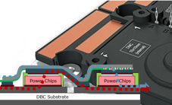
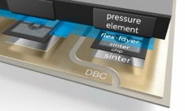

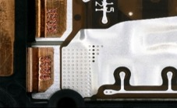
赛米控丹佛斯的封装技术
大幅度降低了模块及系统的杂散电感
高陶瓷基板利用率
内部采用柔性层互联 直流端子叠层设计
提高效率
Direct Pressed Die ® DPD技术
降本
低 Rth 提高输出电流能力
降本
Shower Power® 3D
低 Rth 提高输出电流能力
模块内部激光焊接技术
降本
提高封装功率密度

Slide 12


适用于主驱逆变器的功率模块 eMPack® M
高性能的车规级功率模块封装
超紧凑封装(135.3mm x 95.8mm)
直流端子叠层结构 (Ls<3.5nH)
不同选择，不同来源的SiC & IGBT芯片方案
1200V / 750V SiC 高达 550Arms
750V Si 高达 550Arms
不同的散热底板选择(铜/铝，开放式/密闭式)
电励磁功能可选
DPD 技术
Pressfit 辅助端子
主功率端子激光焊接
Notes:
这是我们即将推出的eMPack M产品，包含了赛丹主要的先进封装技术，能够覆盖300kW以下的功率段，将成为我们针对乘用车市场的拳头产品

Slide 13
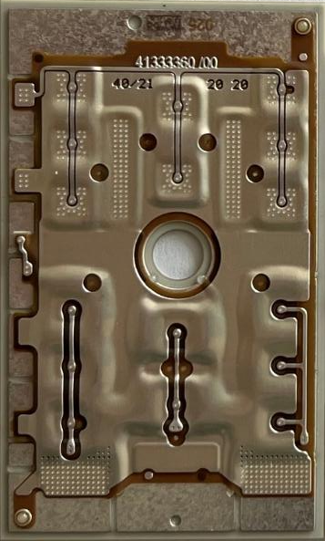
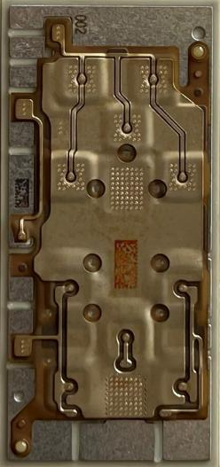
eMPack® 适应不同SiC 功率密度和应用的封装形式
减少
35% 尺寸
eMPack® power hybrid
eMPack® M power hybrid
Notes:
载流密度提高了160%

Slide 14

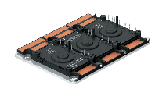
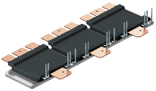
赛米控丹佛斯车规级功率模块覆盖范围
60KW
90KW
120KW
150KW
200KW
250KW
300KW
500KW
750KW
750V Si / SiC
1200V SiC
DCM™ 1000 / DCM™ 1000X
750V SiC
1200V SiC
eMPack®
750V Si / SiC
1200V SiC
DCM™ S
750V Si
1200V SiC
eMPack® M

Slide 15
总结
关键要点:
低杂散电感设计是实现更高电压，提高系统效率的关键
对于一种封装尺寸，在大约5%的单位电流成本范围之内，一般仅能实现大约±20%的功率覆盖
封装或芯片的利用率不足会导致单位电流对应成本的增加
而对于高利用率的模块，散热性能不足也会导致单位电流对应成本的增加
功率模块对于不同应用区间需要不同的封装尺寸，没有单一的“标准”尺寸可以覆盖所有应用
赛米控丹佛斯利用不同的封装来适配芯片技术的迭代和成本的最优化
欢迎到赛米控丹佛斯N5馆D42展台沟通交流

Slide 16
范健
大客户经理
daniel.fan@semikron-danfoss.com

